Slide 1
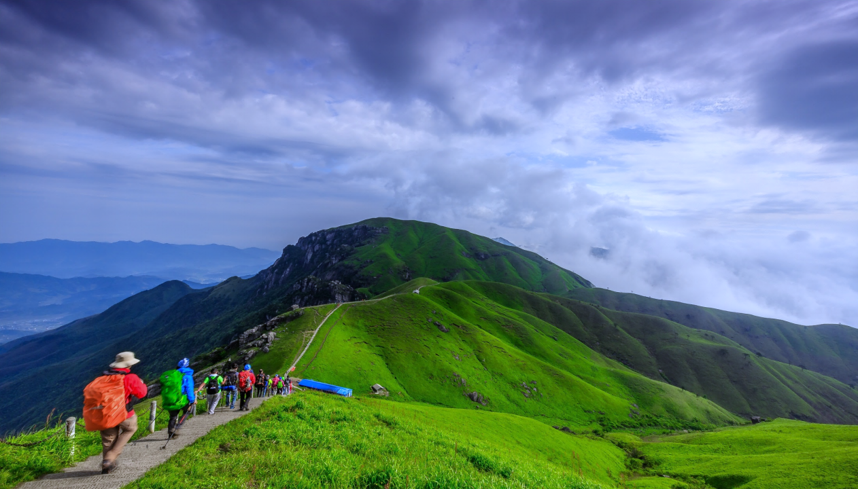
徒 步 南 山 乐 享 生 活
户外徒步活动

Slide 2
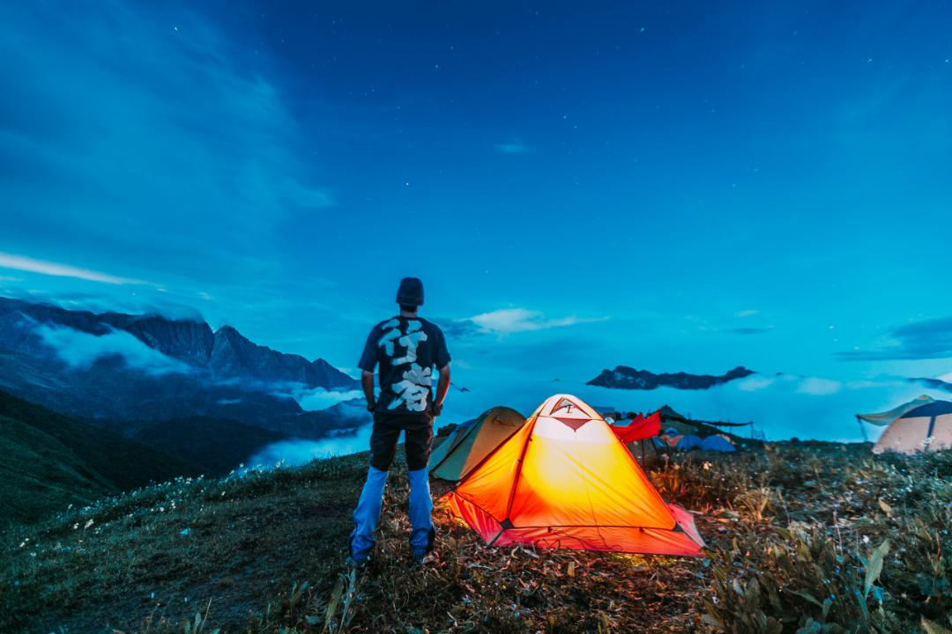
行走
POWER
的力量
生命本是一场盛装的远行
而远行亦非身体的奔波
远行是 带爱的前行
远行是 蓄势的开拓
双脚从未止步
只因心中有了丈量梦想的尺度

Slide 3
随着人们生活、工作压力增大，人们的健康意识空前提高，尤其近年来，徒步运动成了时尚健身运动，吸引了众多人群加入其中。在济南，徒步运动参与的企业数量也在逐年攀升，各种或专业、或业余的户外徒步运动俱乐部的作用日益强化，徒步运动正逐渐走向主流化、大众化。
户外徒步的开展，既是丰富文化生活的新形式，又是提高员工体质与增强团队凝聚力的一种尝试。
活动背景
此次南部山区开展徒步项目，是依托于南山独具特色的自然及生态景观的一个以徒步体验、文化展示、团队交流的大型户外徒步活动，目的在于增强员工的企业归属感与团队凝聚力，增强团队坚持不懈的毅力与永不放弃的韧性，发扬公司员工的团结互助精神。

Slide 4
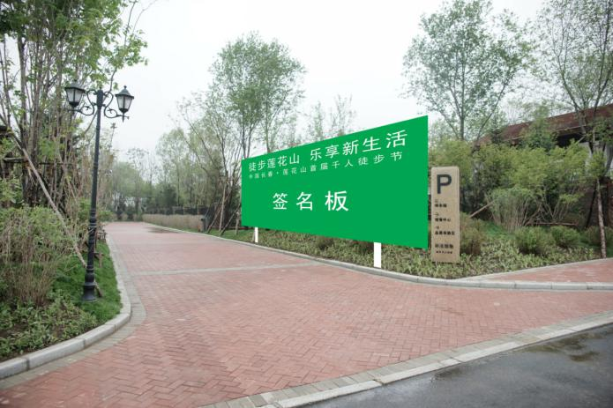
签到板效果图
签名板尺寸6m*3m

Slide 5
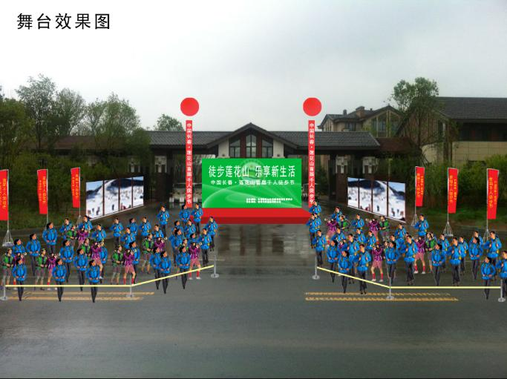
起点场地布置效果图
2
舞台背板为高清喷绘幕布或LED高清屏幕
舞台两侧分别设置徒步主题展板，两侧各放置装饰道旗3面

Slide 6
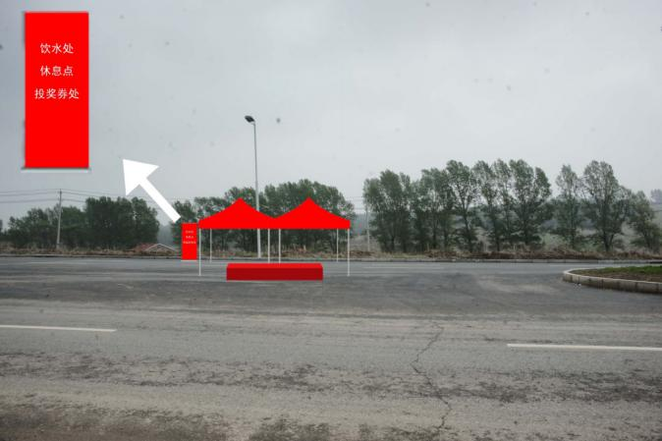
中途补给加油站（上山前）
在距始发点5公里处设置中途补给加油站，其中安放帐篷两顶、配有桌子两张、椅子四把，并有指引标志牌一个，此处主要功能为饮水休息区

Slide 7
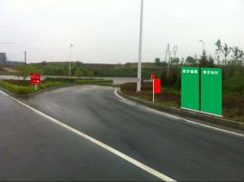
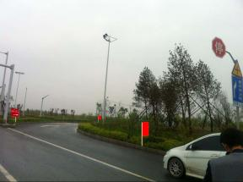
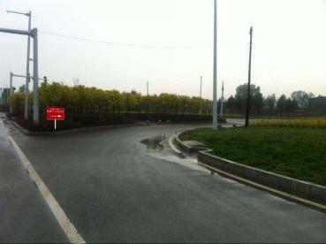
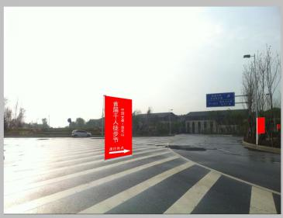
路引指示牌
分别于上山中途转弯处与下山转弯处设置路引指示牌
弯道指示牌尺寸
终点指示牌尺寸

Slide 8
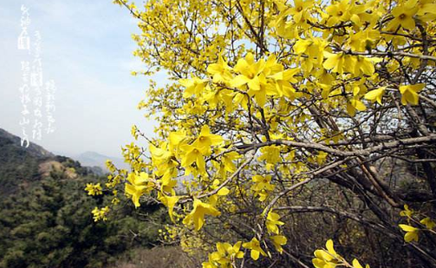
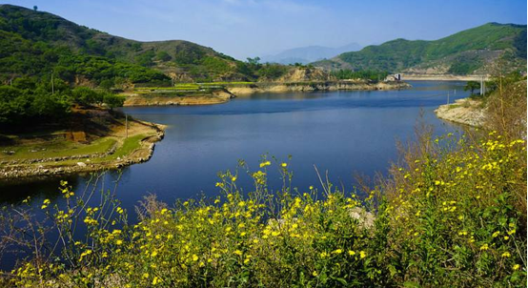
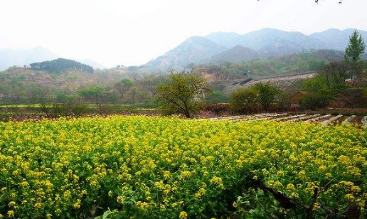
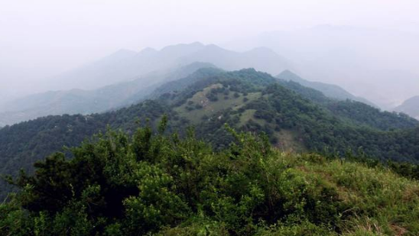
南山后花园的春天
-
带不走
最美的流
年

Slide 9
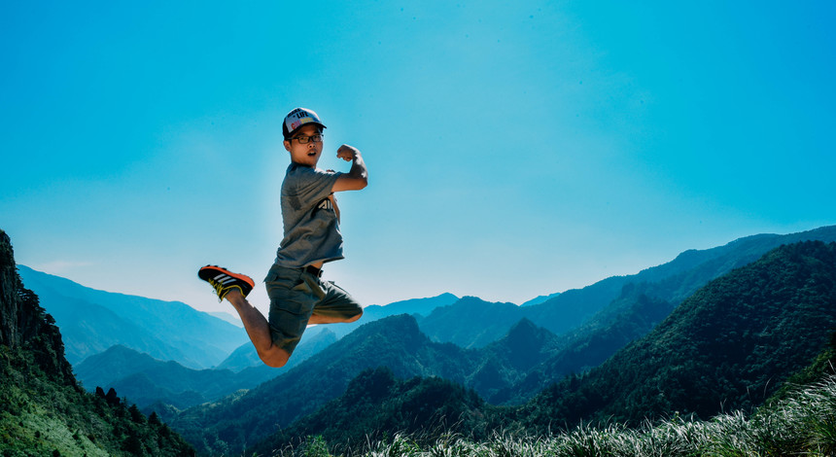
让体验飞起来
最好的感知一定是源于最真实体验，而最真实的体验如果要形成最好的升发和转化少不了深度的引导来助力将我们真实的体验助推为高峰体验并能催发我们知行转变
独家特色
将深度体验进行深度系统引导链接

Slide 10
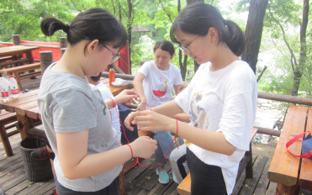
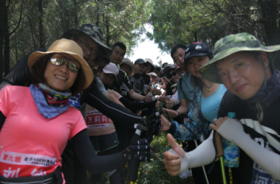
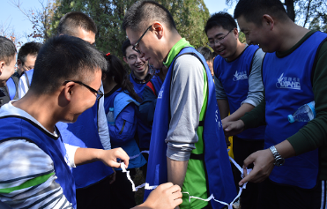
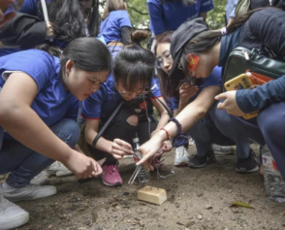
徒步途中团队活动

Slide 11
核心人保
01.资深领队
02.随队医务
03.后勤保障
04.应急救援

Slide 12
核心物保
01.户外药品
02.便携担架
03.应急通信
04.功能食品

Slide 13
奖励类
1、现场奖励
可根据团队徒步的时间设定比赛奖励
一等奖 一名
二等奖 三名
三等奖 五名
2、心得分享
由领队队长及队员进行徒步收获交流

Slide 14
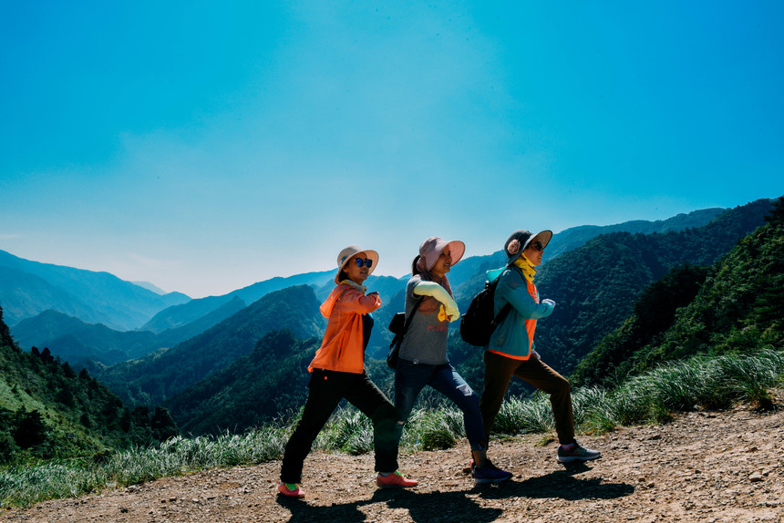
穿插奖励活动
“2020户外徒步活动”摄影大赛

